Slide 1
S/W프로젝트
201644024 이도엽

Slide 2
농산물시세비교

Slide 3
지난 주.
개발환경 소개
어떤 것이 좋을 것 같다X
-> 이러한 기능을 추가 할 것 이다.

Slide 4
벤치마킹 - KAMIS
KAMIS(농산물 유통정보 서비스) :
Korea Agricultural Marketing Information Service
출처: https://www.kamis.or.kr/customer/main/main.do

Slide 5
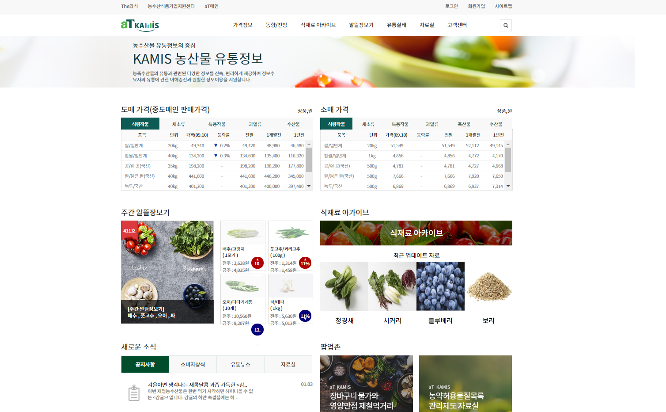
벤치마킹 - KAMIS

Slide 6
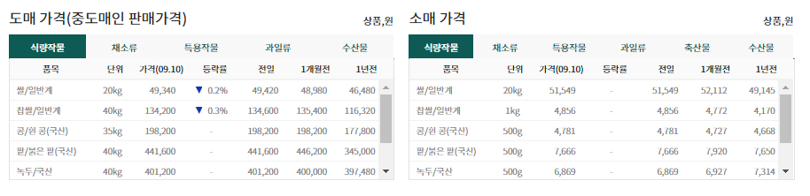
벤치마킹 - KAMIS

Slide 7
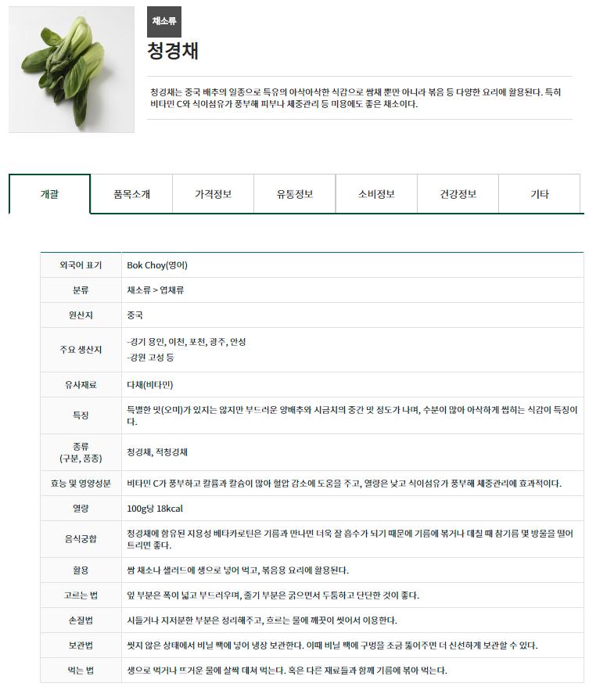
벤치마킹 - KAMIS

Slide 8
벤치마킹 – App(농산물 경락시세)
출처(링크): https://play.google.com/store/apps/details?id=kr.co.sorisoft.auction

Slide 9
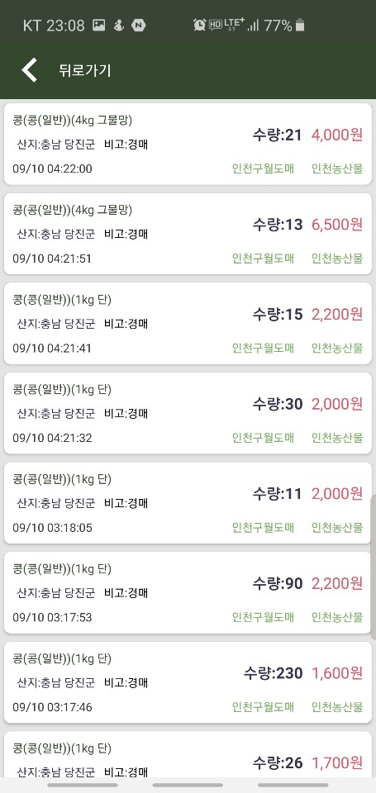
벤치마킹 – App(농산물 경락시세)

Slide 10
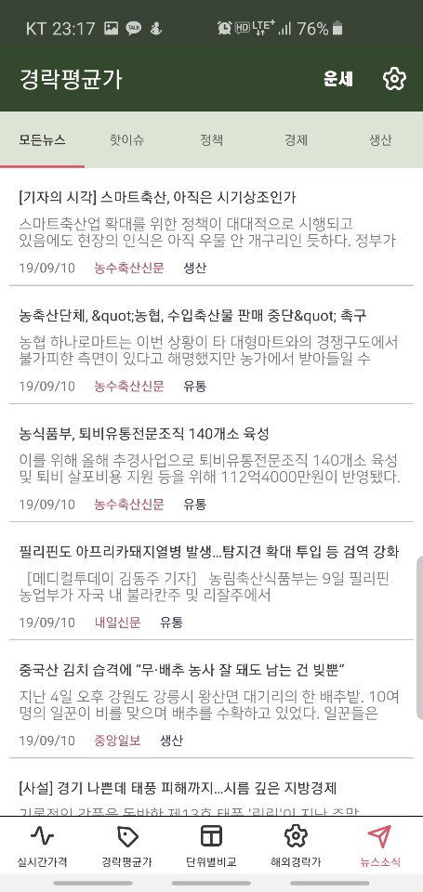
벤치마킹 – App(농산물 경락시세)
크롤링?
크롤링(crawling) 혹은 스크레이핑(scraping)은 웹 페이지를 그대로 가져와서 거기서 데이터를 추출해 내는 행위다. 크롤링하는 소프트웨어는 크롤러(crawler)라고 부른다.
https://namu.wiki/w/%ED%81%AC%EB%A1%A4%EB%A7%81

Slide 11
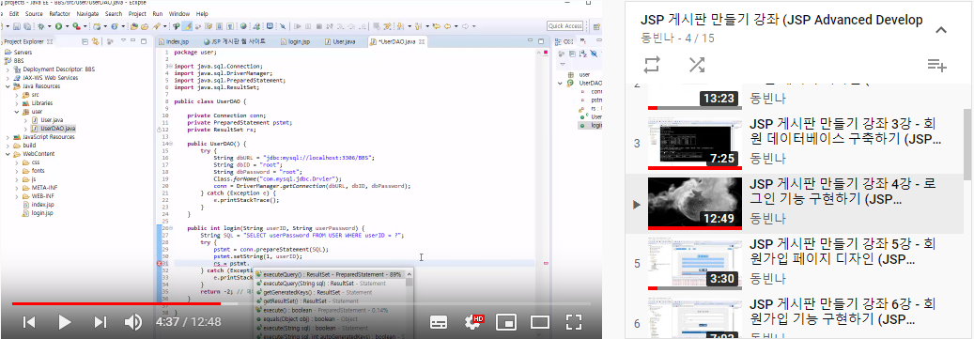
공부상황
https://www.youtube.com/playlist?list=PLRx0vPvlEmdAZv_okJzox5wj2gG_fNh_6

Slide 12
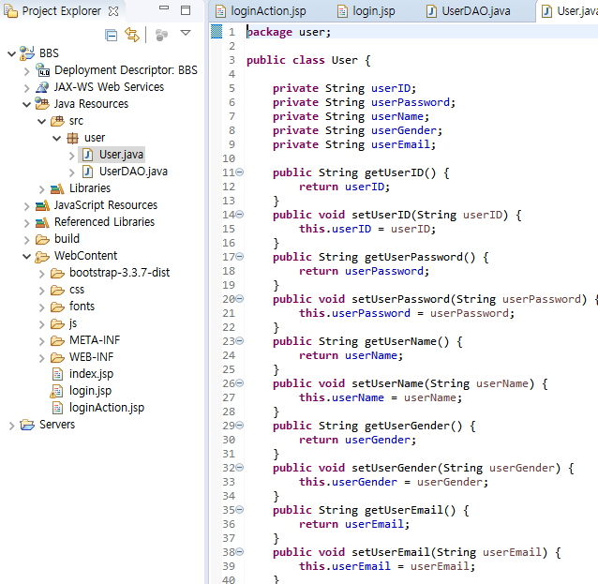
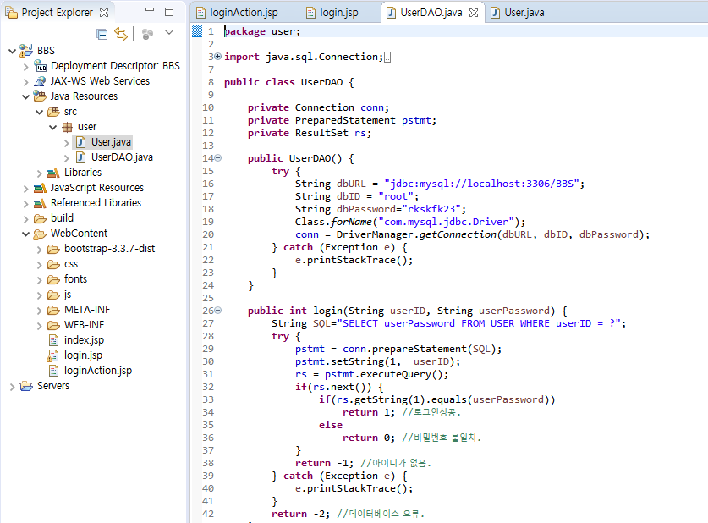
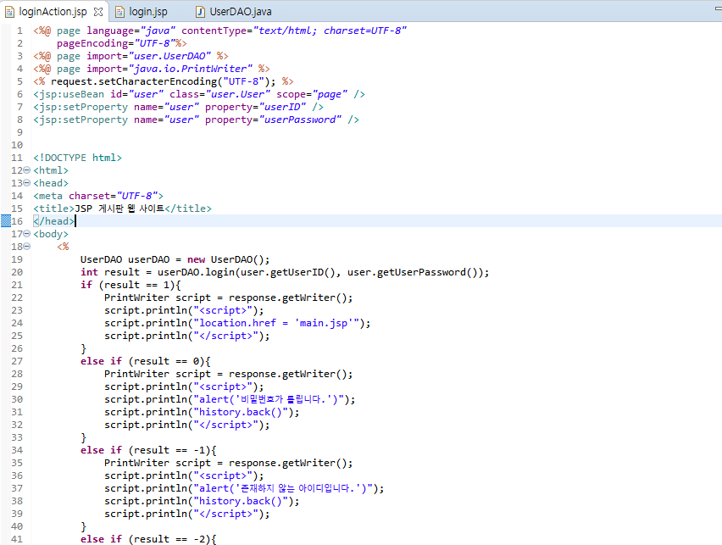
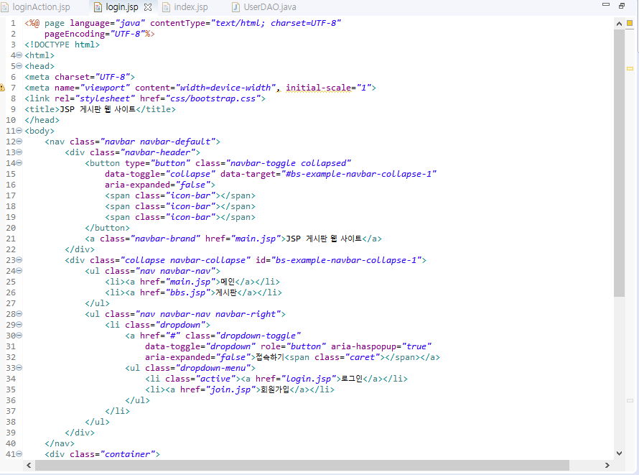
공부상황

Slide 13
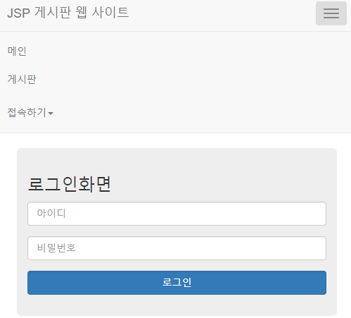
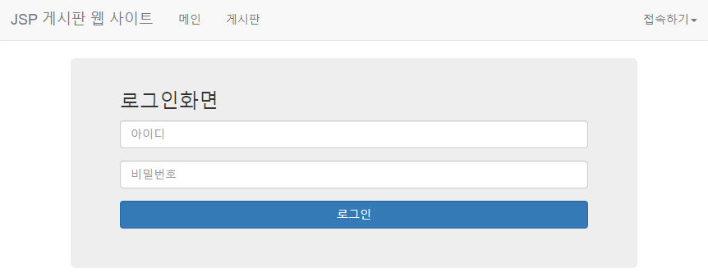
공부상황

Slide 14
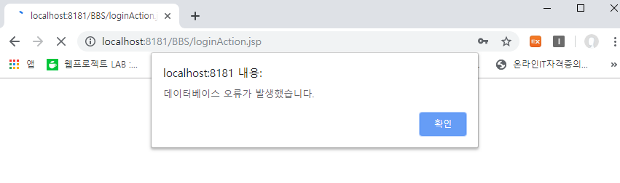
공부상황

Slide 15
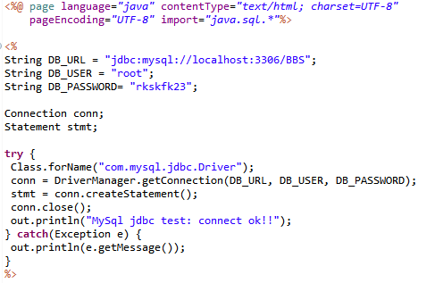
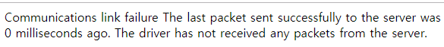
공부상황

Slide 16
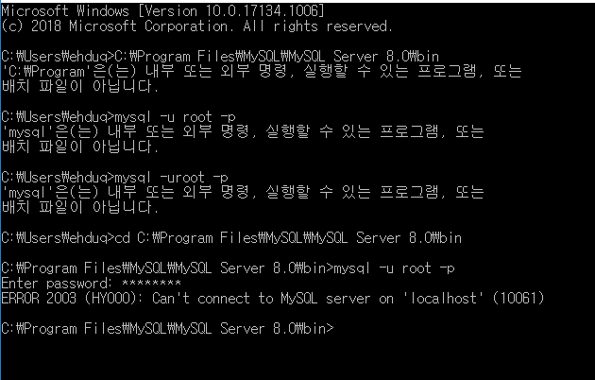
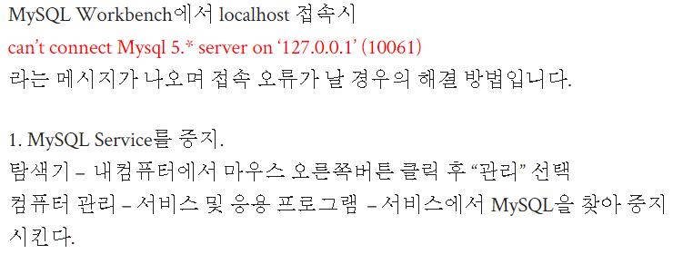
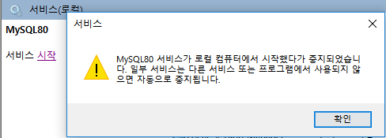
공부상황
https://dukeom.wordpress.com/2011/08/12/mysql-workbench%EC%97%90%EC%84%9C-localhost-%EC%A0%91%EC
%86%8D%EC%8B%9C-cant-connect-mysql-5-server-on-127-0-0-1-10061-%EC%A0%91%EC%86%8D-%EC%98%A4
%EB%A5%98-%ED%95%B4%EA%B2%B0-%EB%B0%A9/

Slide 17
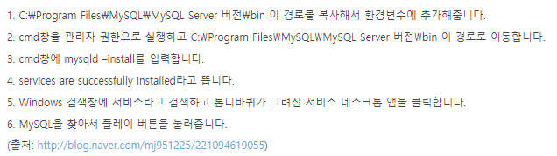
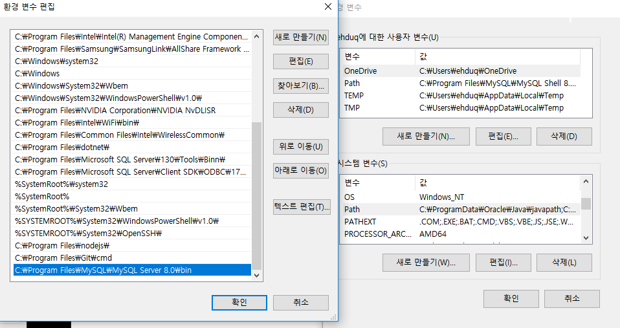
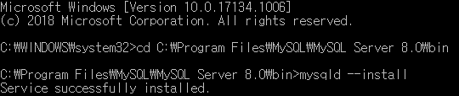
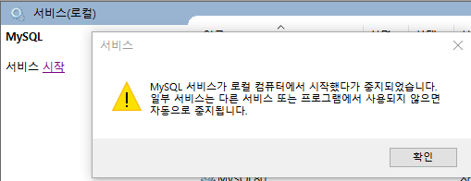
공부상황
https://hwaaa.tistory.com/19

Slide 18

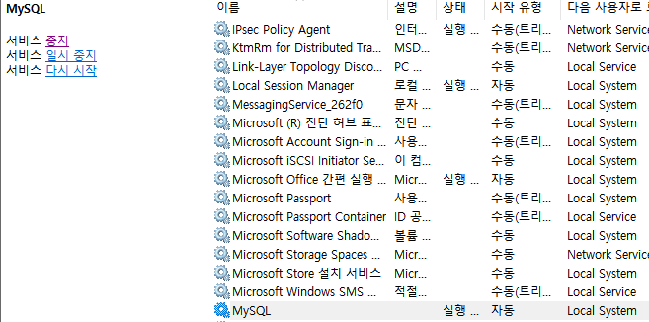
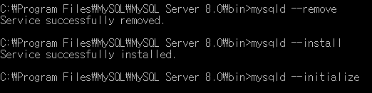
공부상황
https://hwaaa.tistory.com/19

Slide 19
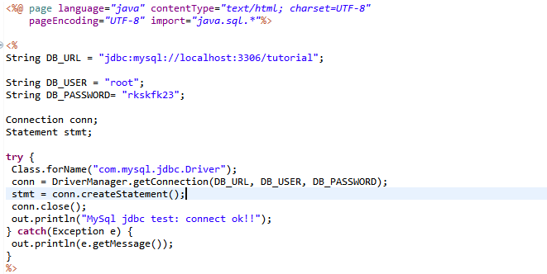
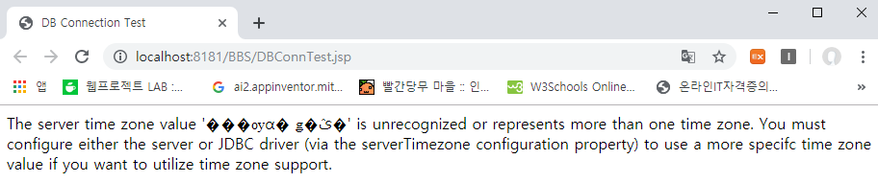
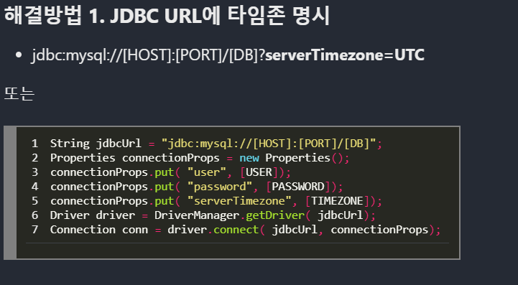

공부상황
https://dorbae.github.io/dbms/mysql/dbms-mysql-jdbc-timezone-troubleshooting/

Slide 20

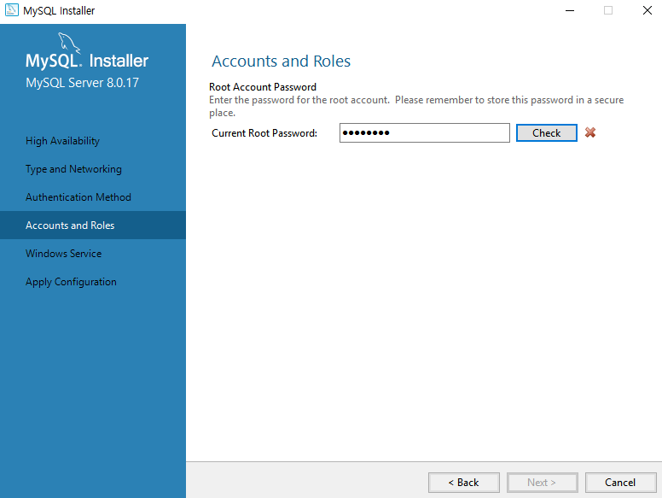
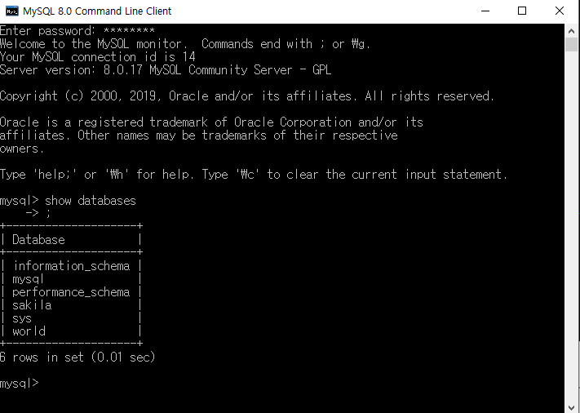
공부상황
결국 재설치
서버만 삭제.. 후 설치하니 패스워드가 안됌…

Slide 21
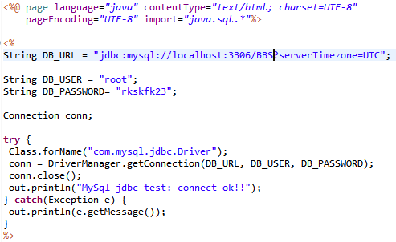
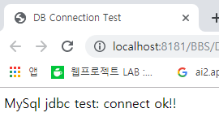
공부상황

Slide 22
간트차트
1주 | 2주 | 3주 | 4주 | 5주 | 6주 | 7주 | 8주 | 9주 | 10주 | 11주 | 12주 | 13주 | 14주 | 15주
구상
기획
 |  | 분석
 |  |  | 설계
 |  |  | 구현
 |  |  |  |  |  |  |  |  |  |  |  | 테스트
 |  |  |  |  |  |  |  |  |  |  |  |  | 완성

